Slide 1

新屋永豐餘 車牌辨識系統整合方案 軟硬體功能規劃書
單位：達運光電IOT事業部
製表：Kevin Lin

Slide 2
一、使用需求 二、系統規劃  系統架構  設備組成-1  設備組成-2  車輛進出流程 三、(CMS)中控軟體  軟體方塊圖  軟體功能操作說明  首頁 (即時影像)  車牌查詢  車位管理  活動車輛匯入-新增活動  活動車輛匯入-活動車輛編輯 (臨時新增車號-1)  活動車輛匯入-活動車輛編輯 (臨時新增車號-2)  管理者密碼 (變更/新增) 四、車辨成功率實證案例  車辨成功率 100%
目錄章節

Slide 3
一、使用需求

Slide 4
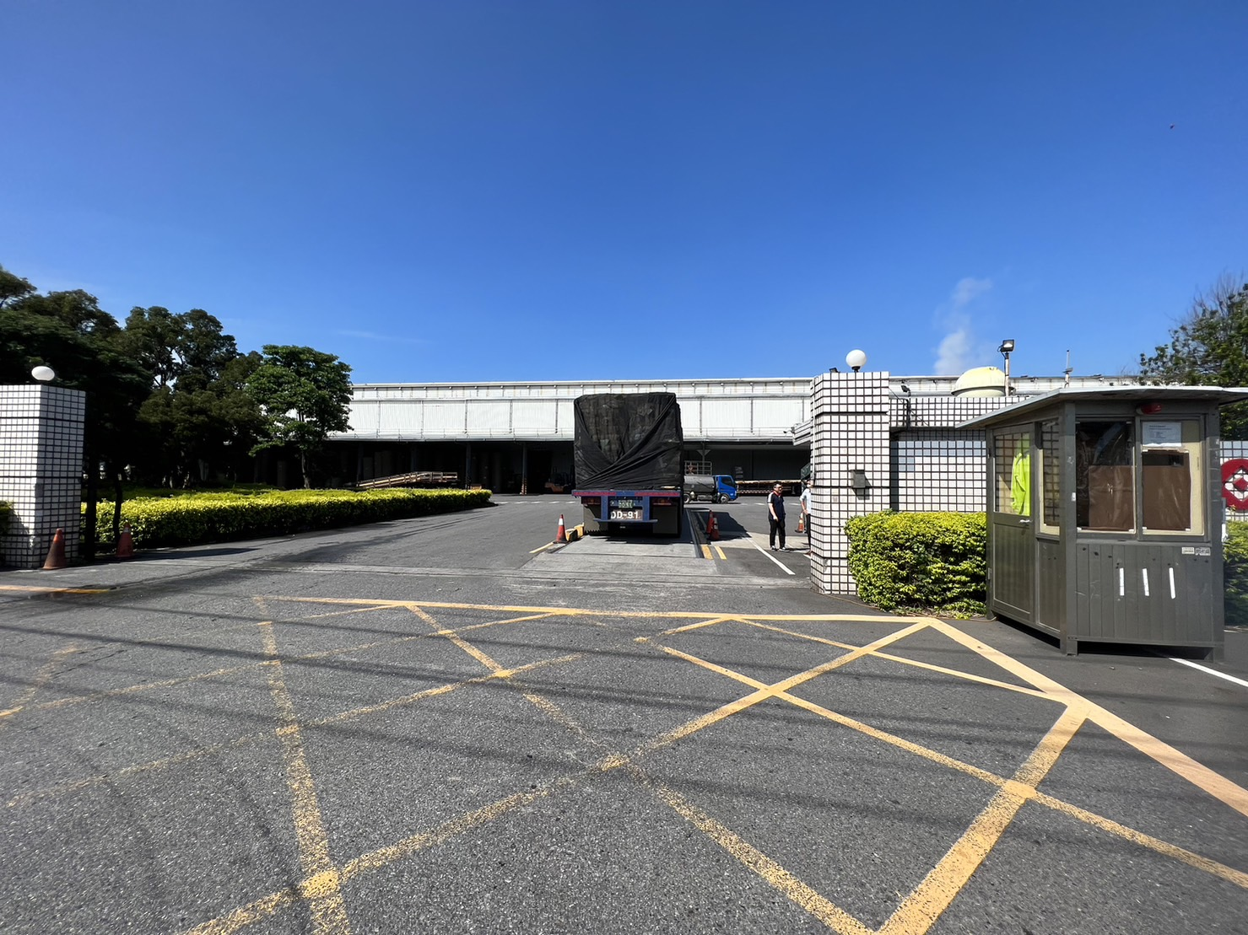
需求: 一、 依業主要求於南門門口(單線雙向) 架設車牌辨識系統，控管新屋廠車輛進出，連動 LED字幕機及跑馬燈 ,由管理系統進行車輛資料查詢、廠內車流現況，做到廠區車輛管控自動化需求。 二、車牌辨識成功率需 > 95%
新屋永豐餘 南門進廠及過磅位置

Slide 5
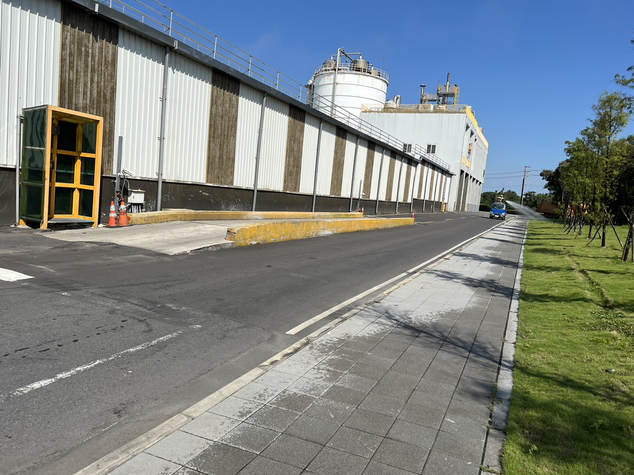
新屋永豐餘 南門出廠過磅位置
正門口
車輛方向
停止線
線路走向

Slide 6
二、系統規劃
3

Slide 7
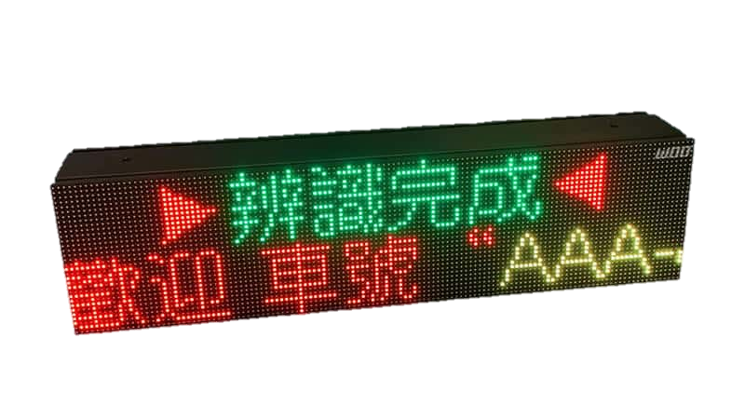
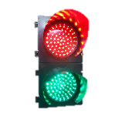
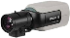
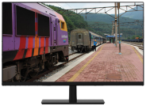

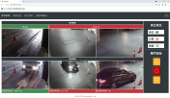
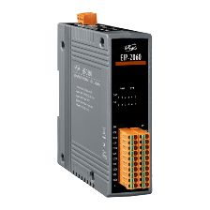
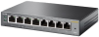
新屋永豐餘 硬體系統架構(構想圖)
地 磅
網路 (UTP)
訊號 (RS-232)
乾接點(繼電器)
進 出 車 道
永豐餘
廠區內網
※目前暫不整合地磅系統※
地 磅
中控主機(CMS)
HUB集線器
警衛室
EtherNET I/O
圍牆
南門出入口
圍牆
警衛亭

Slide 8
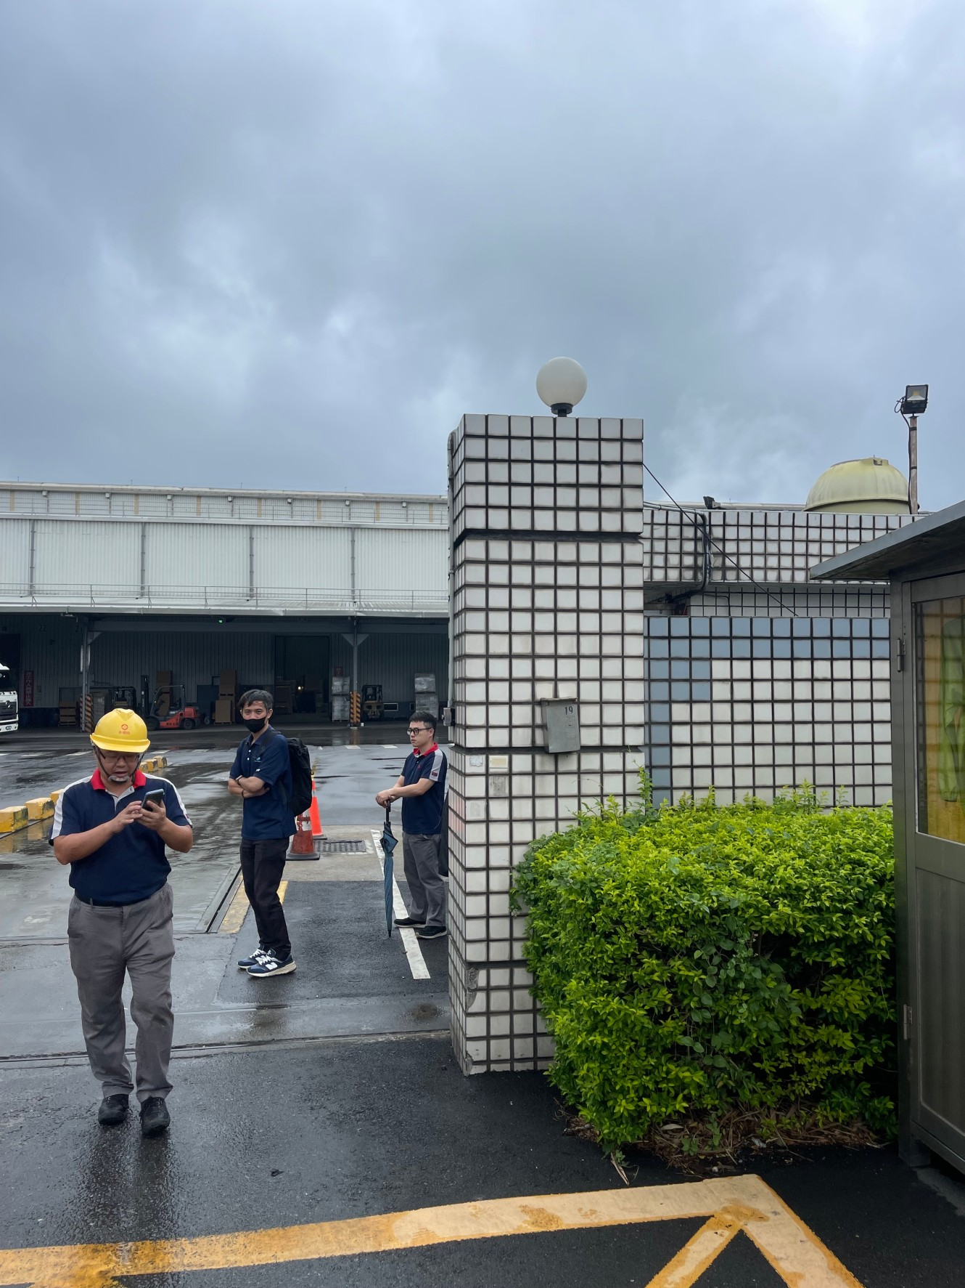
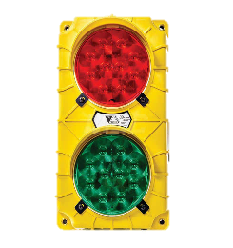
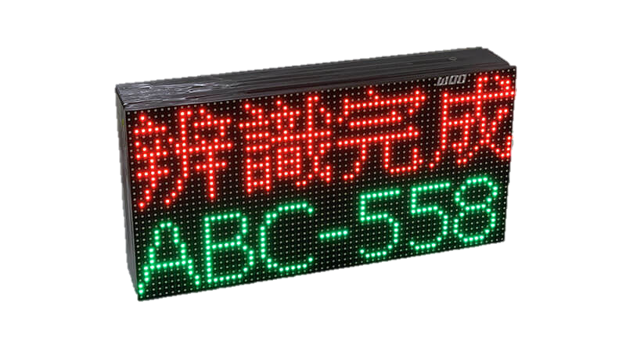
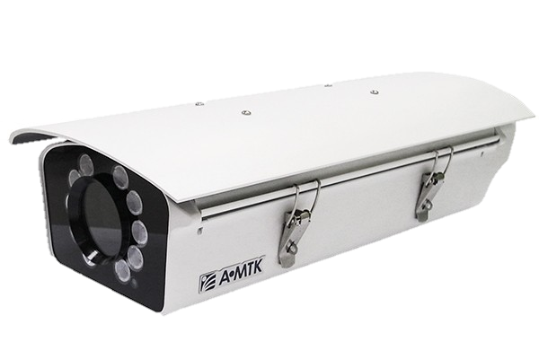
設備組成-1
紅綠燈號
LED字幕機
CAM-1
2
1
LED字幕機位置
紅綠燈號
架設位置
3
CAM-1架設位置
5

Slide 9
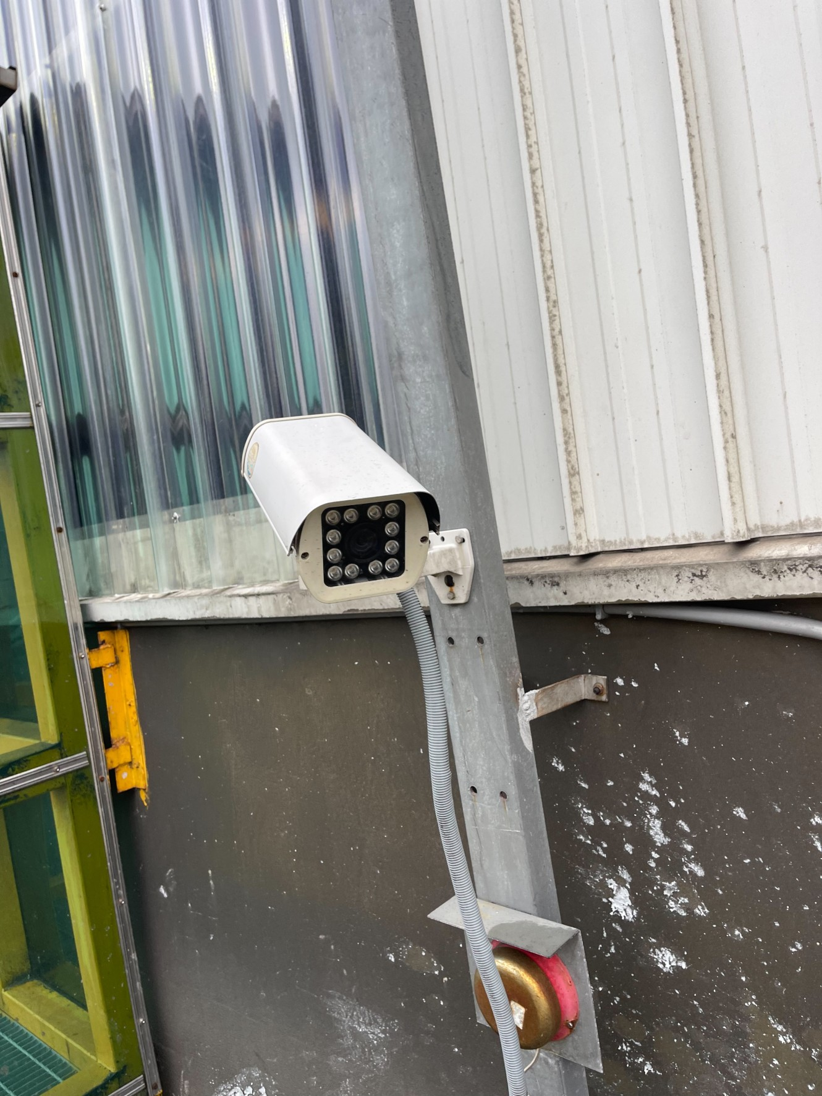
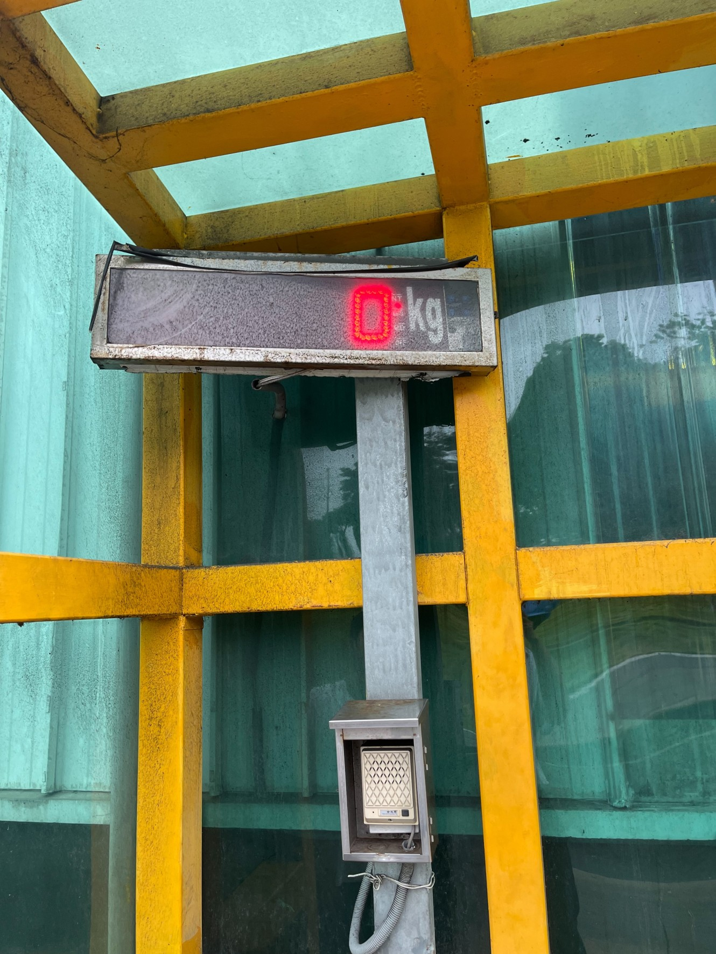
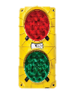
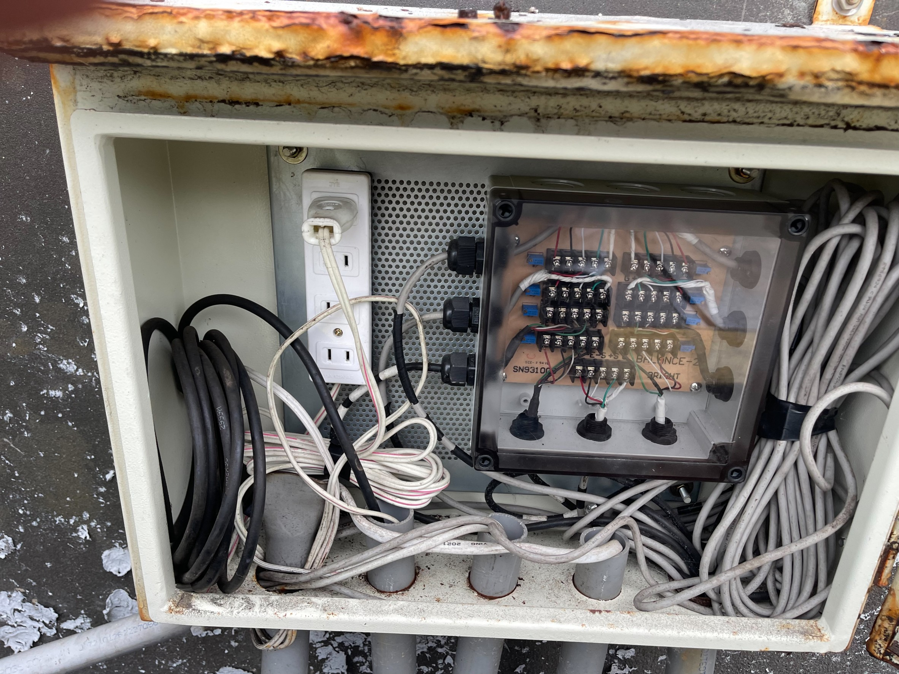
設備組成-2
4.CAM-2
生泰建置
之攝影機
生泰 地磅顯示看板
4
正門口
CAM-2
電源及訊號箱盤體

Slide 10
新屋永豐餘
車輛進出流程管控圖
車輛進出 :車流管控會自動增減總數
辨識失敗或該車號未登入，LED字幕機會自動顯示
此流程系統連動紅綠燈號、LED字幕機
進場流程
circle
重複進場流程
CCTV
辨識(1秒)
綠燈
LED顯示：
車號核准進場
車輛進場
車輛進場
進行作業
車輛停在停等線
辨識失敗
未登錄車號
場內車流
已滿
系統記錄程序完成
紅燈
紅燈
紅燈
LED顯示：
辨識失敗
LED顯示：
車號未核准
LED顯示：
車流已滿
車輛不准進場
警衛查核後指示

Slide 11
新屋永豐餘
車輛進出流程管控圖
車輛進出 :車流管控會自動增減總數
辨識失敗或該車號未登入，LED字幕機會自動顯示
此流程系統連動紅綠燈號、LED字幕機
出場流程
車輛停在過磅機
CCTV
辨識(1秒)
綠燈
系統記錄出場完成
車輛出場
辨識失敗
未登錄車號
紅燈
紅燈
通知警衛等候指示
從北門進場車輛可直接出場

Slide 12
三、(CMS)中控軟體
8

Slide 13
新屋永豐餘 車牌辨識管理系統
軟體架構方塊圖
使用者
管理者
管理部門
申請入場車牌系統登記
使用者/管理者
登入
即時影像
車牌查詢
場內車流
權限管理
即時影像 (辨識)
車流總數 (顯示)
進出車輛紀錄 (查詢入場申請登記)
歷史車輛資料匯出(xls)
廠區車流總數
(顯示)
新增
管理者使用者
歷史車牌資料匯出(JPEG)
車牌臨時登記
(入場臨時申請登記)
可增/減
廠區內
車流總數

Slide 14
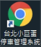
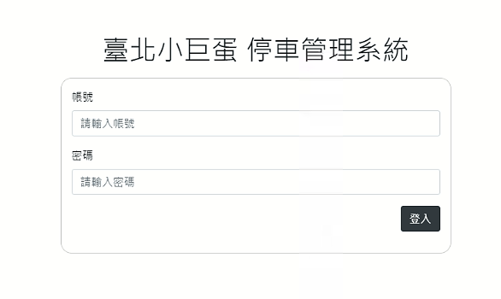
軟體功能操作說明
1. 點選桌面 “新屋永豐餘車辨管理系統”
新屋永豐餘
車辯管理系統
2. 輸入帳號/密碼登入系統 (預設帳號 Admin 密碼1234 )
新屋永豐餘 車牌辨識管理系統

Slide 15
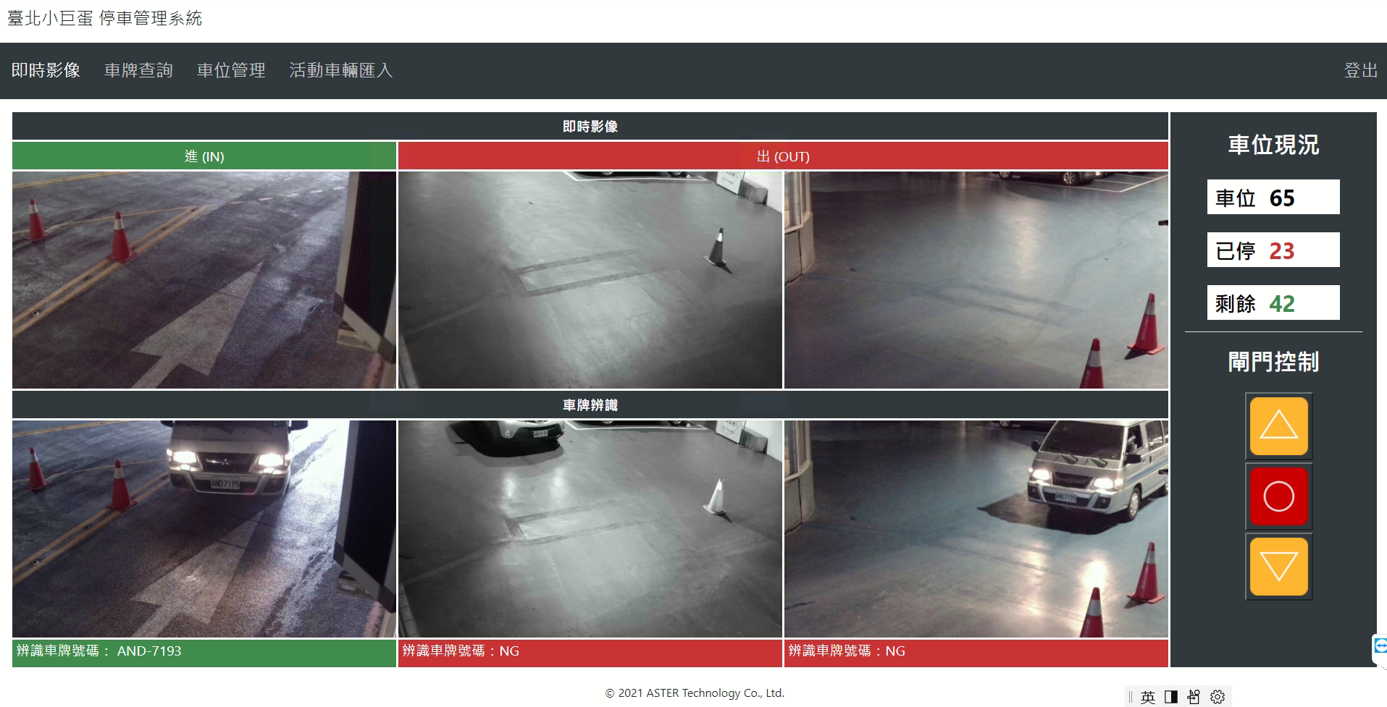
首頁 (即時影像)
新屋永豐餘 車牌辨識管理系統
新屋永豐餘 停車管理系統
1
即時影像 車牌查詢 車流管理 車牌登記
2
5
車流現況
出(OUT)
3
6
燈號控制
○
4
主功能選單 : 提供車牌進出查詢 / 車流管理 / 入場申請車輛登記
登出系統
即時影像 : 2支攝影之即時影像 ，攝影機編號(左至右) 為 進Cam1 , 出 Cam2、Cam3
車牌辨識照片 :2支攝影之車牌辨識照片，攝影機編號(左至右) 為 進Cam1 , 出 Cam2、Cam3
廠內車流現況 : 廠區之車流總數，已進廠車數及剩餘可進廠車流數量
燈號控制(手動) : 此功能等同於警衛室閘門手動開關功能

Slide 16
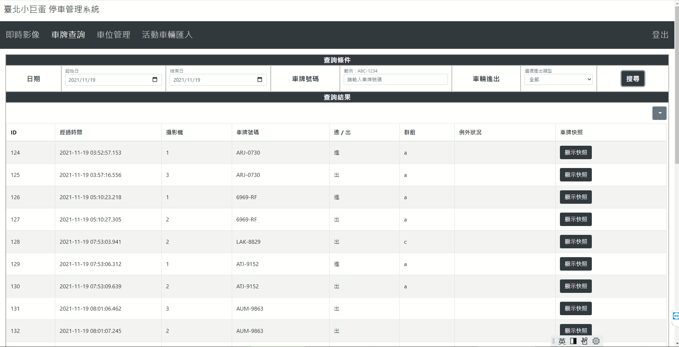
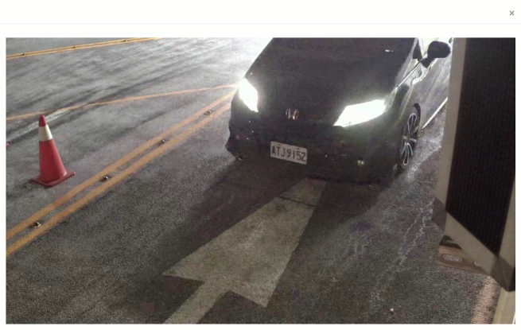
車牌查詢
新屋永豐餘 車牌辨識管理系統
即時影像 車牌查詢 車流管理 車牌登記
1
2
3
4
4-1
4-2
4-3
4-4
4-5
4-6
4-7
4-8
日期 : 要搜尋進出車輛之 開始->結束 日期
車牌號碼 : 使用已知車牌號碼進行查詢
車輛進出 : 可依車輛 (進+出) / (進) / (出) 進行查詢
查詢結果 :
4-1 ID : (系統自動產生 , Unique ID)
4-2 經過時間 : 車輛經過時間 (年-月-日 時:分:秒:毫秒)
4-3 攝影機: (進) CAM-1 (出) CAM-2 及 CAM-3
4-4 車牌號碼
4-5 車輛進/出停車場方向
4-6 群組 : 該車輛所隷屬群組別
4-7 例外狀況 : 指該車不隷屬 ABC 群組車輛
4-8 車牌快照 : 車輛辨識照片 (點選自動開啟)

Slide 17
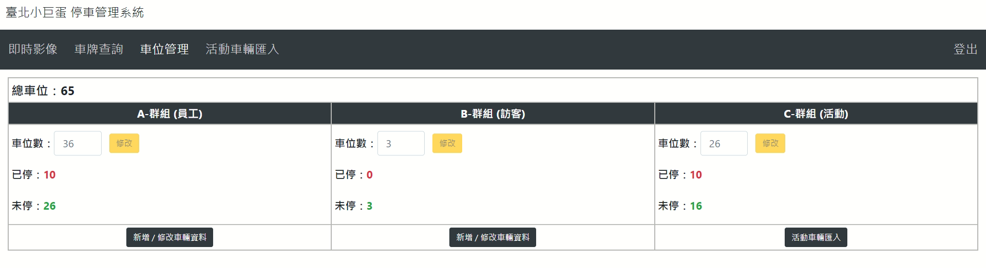
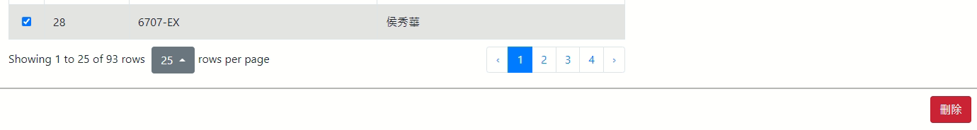
車流管理
新屋永豐餘 停車管理系統
即時影像 車牌查詢 車流管理 車牌登記
1
2
3
4
5
車流總數 : A B C 群組車位數總和(可手動調整)。
群組停車狀態 : 可顯示 (1) 該群組總車位數 (2) 已停數 (3)未停數量。
新增 / 修改車流數量 : 可由此新增 / 刪除 廠區內車流總數

Slide 18
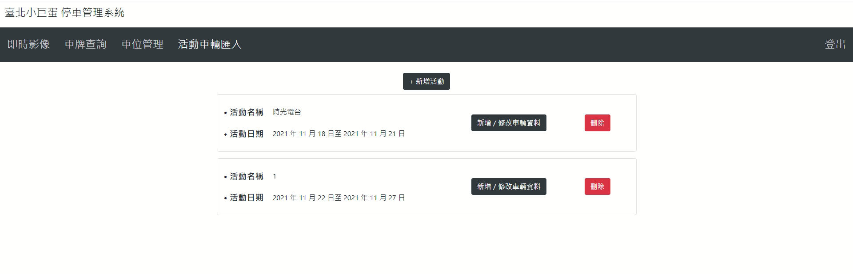
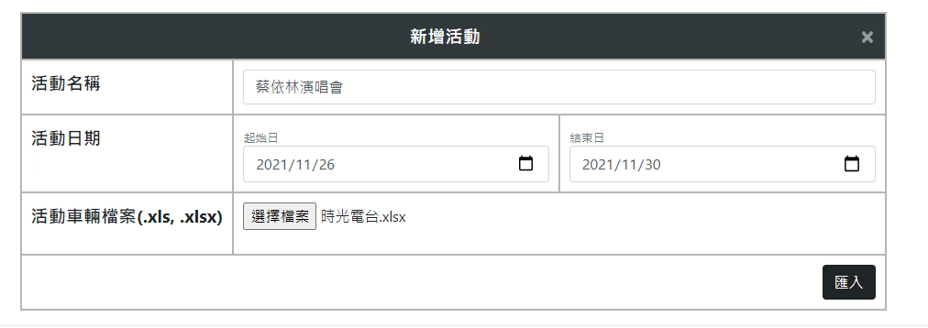
活動車輛匯入-新增活動
新屋永豐餘 車牌辨識管理系統
即時影像 車牌查詢 車流管理 車牌登記
1
新增登記車牌
2
進廠目的
原物料運送
3
申請進廠時間
4
5
新增活動。
活動名稱 : 新增活動名稱 (範例 蔡依林演唱會)
活動日期 : 設定此活動 之 活動車輛 進出日期
活動車輛檔案 : 選擇要匯入的活動車號 EXCEL檔案
匯入

Slide 19
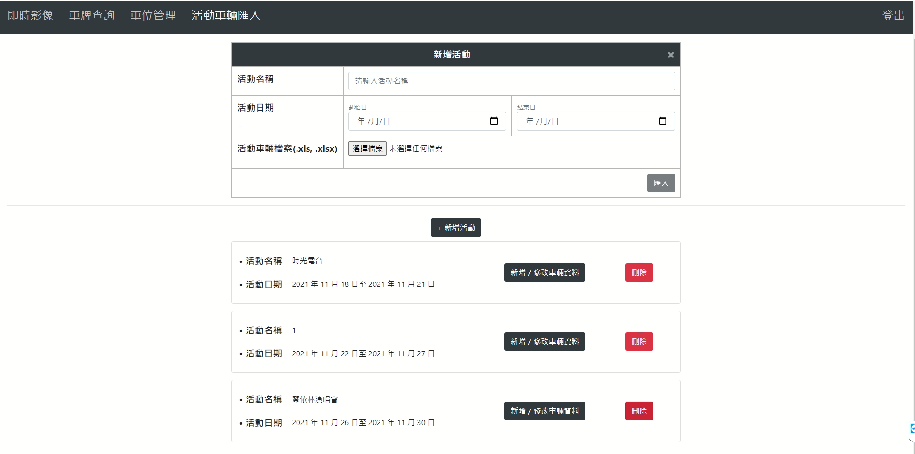
活動車輛匯入-活動車輛編輯 (臨時新增車號-1)
新屋永豐餘 車牌辨識管理系統
即時影像 車牌查詢 車流管理 車牌登記
新增登記車牌
1
點擊欲騎時增加車輛之活動

Slide 20
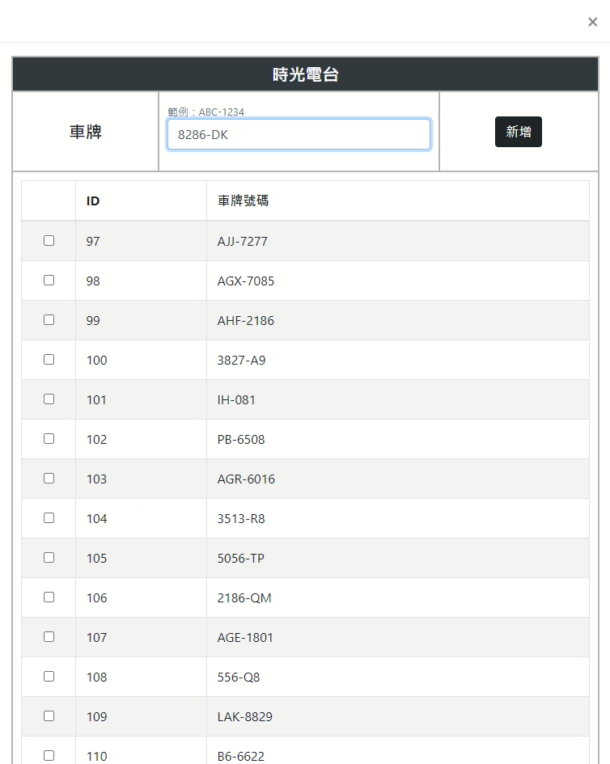
活動車輛匯入-活動車輛編輯 (臨時新增車號-2)
新屋永豐餘 車牌辨識管理系統
即時影像 車牌查詢 車流管理 車牌登記
新增登記車牌
2
2. 將臨時新增車號填入 , 點擊新增即完成新增車號作業 (同樣的操作方式進行車號刪除)

Slide 21
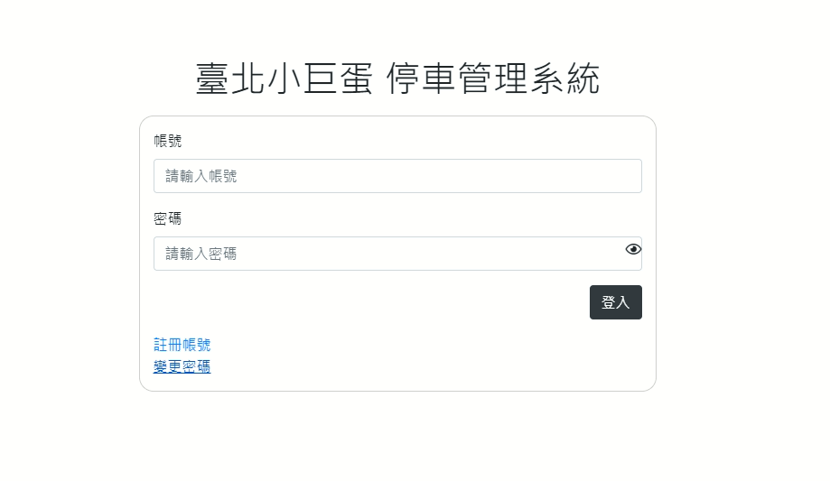
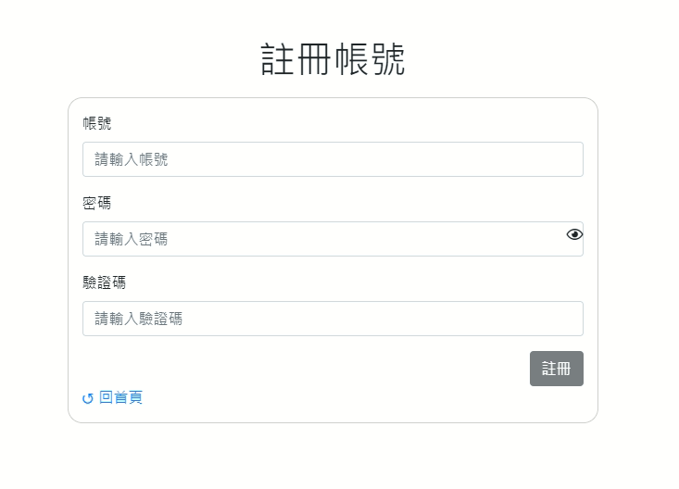
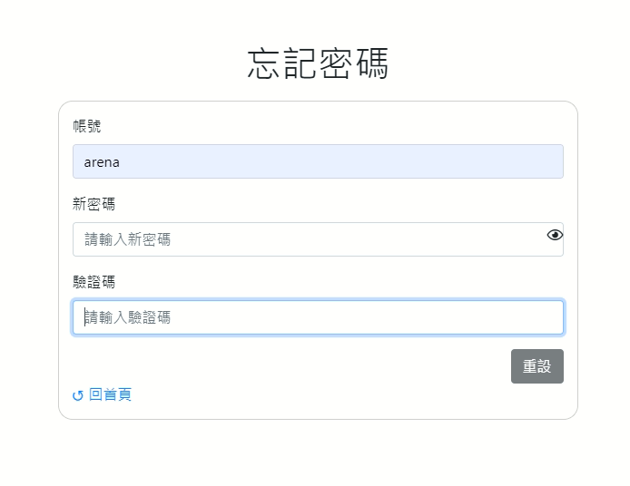
管理者密碼 (變更 / 新增)
新屋永豐餘 車牌辨識管理系統
輸入新帳號
輸入原有帳號
輸入新密碼
輸入要變更的密碼
管理權限
管理權限
管理權限等級
驗證碼:詢問承辦人
管理權限等級
驗證碼:詢問承辦人
因系統不允許同仁任意變更密碼或新增帳號，故若要修改／新增帳密，請向承辦人提供驗証碼

Slide 22
四、車辨成功率

Slide 23
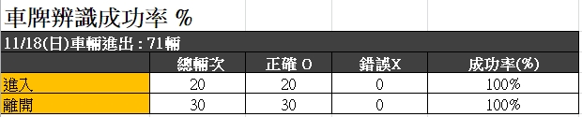
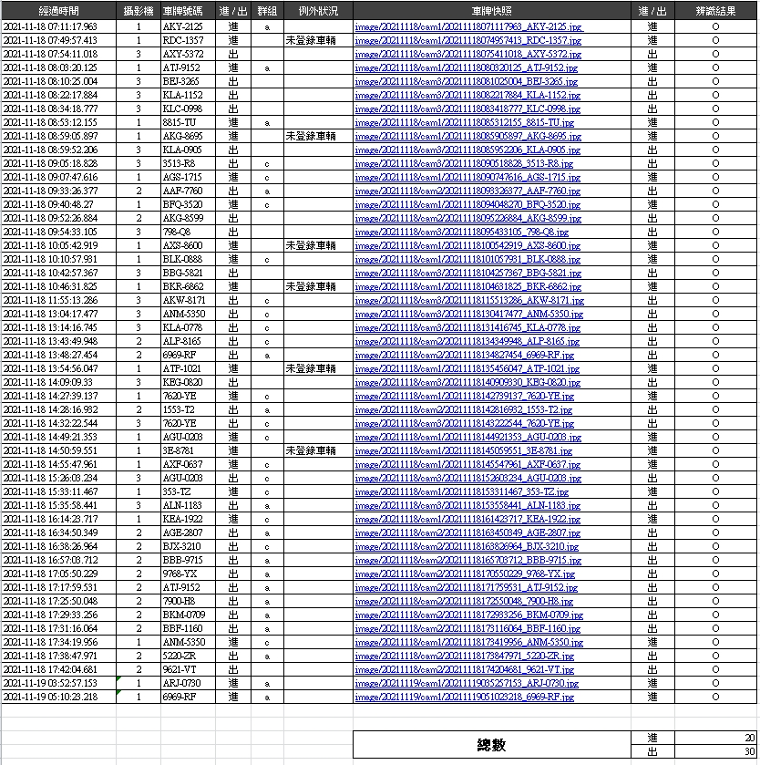
四、車辨成功率實證案例
台北小巨蛋實測 車輛 進入 20輛 , 離開30輛 , 車牌辨識成功率100%

